Slide 1

ҚАЗАҚ ТІЛІ
9 - СЫНЫП
9- бөлім: Табиғи ресурстарды тиімді пайдалану.
Пунктуация
Сабақтың тақырыбы:
Қазақстанның қазба байлықтары

Slide 2
Оқу мақсаттары:
9.2.7.1 ғаламтор, энциклопедия, газет-журналдар, оқулықтар, ғылыми еңбектерден алынған деректерді дәлел ретінде қолдану, авторына сілтеме жасау;
9.4.5.1 құрмалас сөйлемнің тыныс белгілерін (даралаушы, ерекшелеуші, ойдың аражігін ажырататын) ережеге сай қолдану.

Slide 3
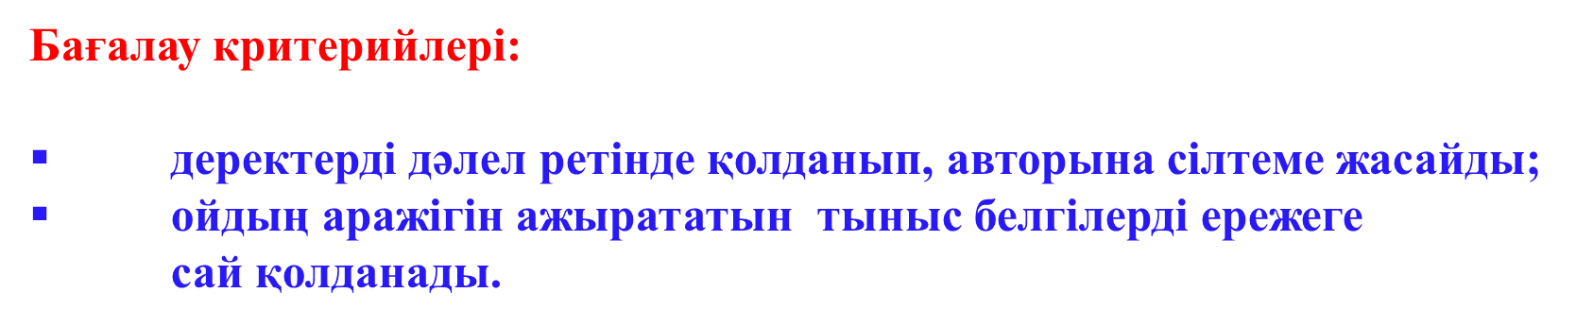
Сабақ мақсаттары:
ғаламтор, энциклопедия, газет-журналдар, оқулықтар, ғылыми еңбектерден алынған деректерді дәлел ретінде қолдану;
авторына сілтеме жасау;
құрмалас сөйлемнің тыныс белгілерін (даралаушы, ерекшелеуші, ойдың аражігін ажырататын) ережеге сай қолдану.

Slide 4
«Адасқан сөздер» әдісі арқылы сарқылатын және сарқылмайтын табиғи ресурстарды бөліп жазыңыз.
Күн радиациясы, мрамор, жел энергиясы, құм, гранит толқындар, металдар, су, мұнай, газ, көмір, ауа, жер, орман, топырақ, өсімдіктер, жануарлар, жер асты сулары

Slide 5
Сарқылатын ресурстар |  | Сарқылмайтын ресурстар
Қалпына келмейтін | Қалпына келетін
Мрамор Құм Гранит Металдар Мұнай Газ Көмір Жер асты сулары | Жер Орман Топырақ Өсімдіктер Жануарлар | Күн радиациясы Жел энергиясы Толқындар Су Ауа

Slide 6
Қазба байлықтары:
Қазақстан жер қойнауындағы басты байлық – түсті және қара металдар: мыс, мырыш, қорғасын, никель, вольфрам, молибден, темір және марганец рудалары, хромиттер. Республикада сондай-ақ, тас көмір мен қоңыр көмір, мұнай мен газ, фосфориттер, ас тұзы мен асбест көп. Жалпы алғанда, Қазақстан жер қойнауында 90-нан астам пайдалы қазбалардың түрі бар. Менделеевтің периодтық кестесіндегі элементтердің республикада табылмағаны жоқ деуге болады. Экологиялық көзқарас тұрғысынан қарағанда, осынау пайдалы қазбалардың өте маңызды ерекшелігі сол, олар көбінесе, жер бетіне жақын жатады, сондықтан карьерлерден ашық әдіспен арзан алынады. Қазба қорларының молдығымен және сан алуандығымен кенді Алтай, Қаратау, Мұғаджар таулары, Торғай жазығы мен Маңғыстау түбегі ерекше көзге түседі. Қазақстанның дәлелденген газ қоры 2009 жылдың басында 1,82 трлн м³ (BP бағалауы бойынша), ол әлемдік қордың 1,7% -ын құрайды. Республика әлемдегі барланған уран кен орындарының қоры бойынша әлемде екінші орын алады. Қазақстан кен орындарында 1,69 млн тонна уран бар. Осы пайдалы қазбаларды біз өндіреміз, зерттейміз, табамыз, игереміз, пайдаланамыз.

Slide 7
Қазба байлықтары | Табылған жері
Мұнай | Атырауда
Құрылысқа, өнеркәсіпке қажетті пайдалы қазбалар | Батыс Қазақстанда
Калий мен магний | Шалқар көлінде
Цемент өндіруге шикізат | Теректі ауданында
Ас тұзы, минералды бояулар | Аралсорда
Көмір | Қарағандыда
Алтын, асбест | Жітіқарада

Slide 8
1 - тапсырма
Көпшілікке арналған «ifreestore» сайтында жарық көрген «Табиғи ресурстардың сарқылуы» тақырыбындағы мақаласын түсініп оқыңыз.
Сіздің мектебіңіздегі дебат клубында «Сіз ғаламшарды құтқару кеш деп ойлайсыз ба?» деген тақырыпта пікірталас өтіп жатыр. Сіз өзіңізді осы клубтың белсенді мүшесі ретінде елестетіңіз. Осы мәселеге қатысты өзіңіздің ойыңызды білдіріңіз. Мәтіндегі деректерді дәлел ретінде қолданып, авторына сілтеме жасаңыз.
Табиғат ресурстарының сарқылу мәселесі жылдан-жылға өзекті мәселеге айналып келеді. Бұл олардың мөлшерінің шектеулілігіне және оларды пайдаланудың артуына байланысты.
Б.Скиннердің мәліметтері бойынша, халық санының қазіргі өсу жылдамдығы жылына 1,7% болған жағдайда, ресурстарды пайдалану әрбір 41 жыл сайын екі еселену керек. Мысалы, алтын өндіру жылына 4%-ға артып отырса, оның екі еселену периоды 18 жыл, минералдық ресурстардың қолданылуы орташа шамамен жылына 7%-ға артып отырса, ал екі еселену периоды 10 жыл болып отыр. Адамзат қоғамы көмірді 800 жылдан бері өндіріп келеді, бірақ оның жартысы соңғы 30 жылда өндірілген.
Көміртегі қосылыстарынан тұратын ресурстарды пайдалану жылдамдығы ерекше назар аудартады. Себебі олар энергия мен көптеген азық-түлік алудың негізгі көзі болып табылады. Сонымен қатар оларды пайдалану ғаламдық мәселелер: парниктік эффект, қышқыл жаңбырларды туғызатын атмосфераның ластануымен тығыз байланысты.
Қазіргі кезде табиғатта миллиондаған жылдар барысында жиналған жанғыш қазба байлықтар бір жылда жағылады. Ғалымдардың жасаған болжамдарының біреуіне сүйенсек, жанғыш отындарды пайдаланудың қазіргі жылдамдығы сақталса, онда барланған мұнай қоры шамамен 30-40 жылға, газ 40-50 жылға, көмір 70-80 жылға жетеді.
Сарқылатын қорларды адам баласының өте ұқыпты түрде пайдалануы – болашақ ұрпақтың қамын ойлағаны.
Дескриптор Білім алушы
- деректерді дәлел ретінде қолданады;
- авторына сілтеме жасайды.

Slide 9
Өзіңді тексер!
Сіз ғаламшарды құтқару кеш деп ойлайсыз ба?
Менің ойымша, ғаламшарды құтқару кеш емес. Себебі, адамзат өз өміріне керекті материалдық байлықты табиғаттан алады. Қоғамның дамуы табиғат ресурстарының қорына байланысты, сондықтан адамзат болашақта күйзеліске ұшырамауы үшін табиғатпен толық үйлесімде болу керек. Табиғат байлығын үнемді және қалдықсыз пайдалануы тиіс. «ifreestore» сайтында жарық көрген «Табиғи ресурстардың сарқылуы» тақырыбындағы мақалада қазіргі кезде табиғатта миллиондаған жылдар барысында жиналған жанғыш қазба байлықтар бір жылда жағылады. Ғалымдардың жасаған болжамдарының біреуіне сүйенсек, жанғыш отындарды пайдаланудың қазіргі жылдамдығы сақталса, онда барланған мұнай қоры шамамен 30-40 жылға, газ 40-50 жылға, көмір 70-80 жылға жетеді. Сарқылатын қорларды адам баласының өте ұқыпты түрде пайдалануы – болашақ ұрпақтың қамын ойлағаны делінген. Сондықтан да табиғи ресурстарды тиімді пайдалансақ, қоршаған ортаны қорғай аламыз.

Slide 10
2 - тапсырма. Берілген сөйлемдердегі қажетті тыныс белгісін қойыңыз.
Дескриптор Білім алушы
- құрмалас сөйлемнің тыныс белгілерін ережеге сай қолданады.
№ | Тыныс белгісі қойылмаған сөйлем | Тыныс белгісі дұрыс қойылған сөйлем | Құрмалас сөйлемнің тыныс белгілері
1 | Қоғамның дамуы ондағы табиғат ресурстарының қорына байланысты сондықтан адамзат болашақта күйзеліске ұшырамас үшін табиғат пен толық үйлесімде болып оның байлығын үнемді және қалдықсыз пайдалануы тиіс.
2 | Табиғат ресурстарын пайдаланып оны қайта жаңғырту арқылы адамдар белгілі мөлшерде табиғатқа өзгеріс енгізіп зиян келтіреді.
3 | Ірі өнеркәсіптерде табиғи ресурстарды сақтап экологиялық жағынан тиімді технологияларды қолдануды қоғамның экологиялық мәдениетін көтеруді көздейді.
4 | Адамның бірқалыпты өмір сүруіне таза ауа, ауыз су қажет болса шаруашылықта пайдаланатын су мен табиғат кешендерін қорғаудың да маңызы зор.
5 | Табиғи ресурстарды тиімді пайдаланып қоршаған ортаны қорғай аламыз.

Slide 11
Өзіңді тексер!
№ | Тыныс белгісі қойылмаған сөйлем | Тыныс белгісі дұрыс қойылған сөйлем | Құрмалас сөйлемнің тыныс белгілері
1 | Қоғамның дамуы ондағы табиғат ресурстарының қорына байланысты сондықтан адамзат болашақта күйзеліске ұшырамас үшін табиғат пен толық үйлесімде болып оның байлығын үнемді және қалдықсыз пайдалануы тиіс. | Қоғамның дамуы ондағы табиғат ресурстарының қорына байланысты , сондықтан адамзат болашақта күйзеліске ұшырамас үшін табиғат пен толық үйлесімде болып , оның байлығын үнемді және қалдықсыз пайдалануы тиіс. | Жалғаулықсыз себеп мәнді сөйлем салдар мәндіден бұрын тұрса, арасына үтір қойылады.
2 | Табиғат ресурстарын пайдаланып оны қайта жаңғырту арқылы адамдар белгілі мөлшерде табиғатқа өзгеріс енгізіп зиян келтіреді. | Табиғат ресурстарын пайдаланып , оны қайта жаңғырту арқылы адамдар белгілі мөлшерде табиғатқа өзгеріс енгізіп зиян келтіреді. | Сабақтас құрмалас сөйлемнің құрамындағы жай сөйлемдер үтір арқылы ажыратылады.

Slide 12
Өзіңді тексер!
№ | Тыныс белгісі қойылмаған сөйлем | Тыныс белгісі дұрыс қойылмаған сөйлем | Құрмалас сөйлемнің тыныс белгілері
3 | Ірі өнеркәсіптерде табиғи ресурстарды сақтап экологиялық жағынан тиімді технологияларды қолдануды қоғамның экологиялық мәдениетін көтеруді көздейді. | Ірі өнеркәсіптерде табиғи ресурстарды сақтап , экологиялық жағынан тиімді технологияларды қолдану қоғамның экологиялық мәдениетін көтеруді көздейді. | Сабақтас құрмалас сөйлемнің құрамындағы жай сөйлемдер үтір арқылы ажыратылады.
4 | Адамның бірқалыпты өмір сүруіне таза ауа ауыз су қажет болса шаруашылықта пайдаланатын су мен табиғат кешендерін қорғаудың да маңызы зор. | Адамның бірқалыпты өмір сүруіне таза ауа, ауыз су қажет болса , шаруашылықта пайдаланатын су мен табиғат кешендерін қорғаудың да маңызы зор. | Шартты бағыныңқы сабақтас құрмалас сөйлемнің құрамындағы жай сөйлемдер үтір арқылы ажыратылады.
5 | Табиғи ресурстарды тиімді пайдаланып қоршаған ортаны қорғай аламыз. | Табиғи ресурстарды тиімді пайдаланып , қоршаған ортаны қорғай аламыз. | Сабақтас құрмалас сөйлемнің құрамындағы жай сөйлемдер үтір арқылы ажыратылады.

Slide 13
3 - тапсырма. Жауаптардың дұрыс, не бұрыстығын анықтаңыз.
Мысалдар | Дұрыс | Бұрыс
Қазақстан жер қойнауында 90-нан астам пайдалы қазбалардың түрі бар.
Менделеевтің периодтық кестесіндегі элементтердің республикада табылмағаны бар деуге болады.
Қазақстан жер қойнауындағы басты байлық – түсті және қара металдар: мыс, мырыш, қорғасын, никель, вольфрам, молибден, темір және марганец рудалары, хромиттер.
Пайдалы қазбалар жер бетіне жақын жатады және олар карьерлерден ашық әдіспен арзан алынбайды.
Осы пайдалы қазбаларды біз өндіреміз, зерттейміз, табамыз, игереміз, пайдаланамыз.
Дескриптор Білім алушы
- ақпараттардың дұрыс, не бұрыстығын анықтайды.

Slide 14
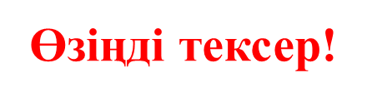
Мысалдар | Дұрыс | Бұрыс
Қазақстан жер қойнауында 90-нан астам пайдалы қазбалардың түрі бар. | +
Менделеевтің периодтық кестесіндегі элементтердің республикада табылмағаны бар деуге болады. |  | +
Қазақстан жер қойнауындағы басты байлық – түсті және қара металдар: мыс, мырыш, қорғасын, никель, вольфрам, молибден, темір және марганец рудалары, хромиттер. | +
Пайдалы қазбалар жер бетіне жақын жатады және олар карьерлерден ашық әдіспен арзан алынбайды. |  | +
Осы пайдалы қазбаларды біз өндіреміз, зерттейміз, табамыз, игереміз, пайдаланамыз. | +

Slide 15
Қорытынды
Қорыта айтқанда, адам баласы табиғат қорларын пайдаланбай өмір сүруі мүмкін емес. Сондықтан табиғат қорларын ғылыми негізде, қайта түлете отырып пайдалану және қорғау мақсат етіліп қойылуы тиіс. Табиғат заңдарында көрсетілген ұстанымдар мен ережелерді орындау әрбір азаматтың міндетті борышы.

Slide 16
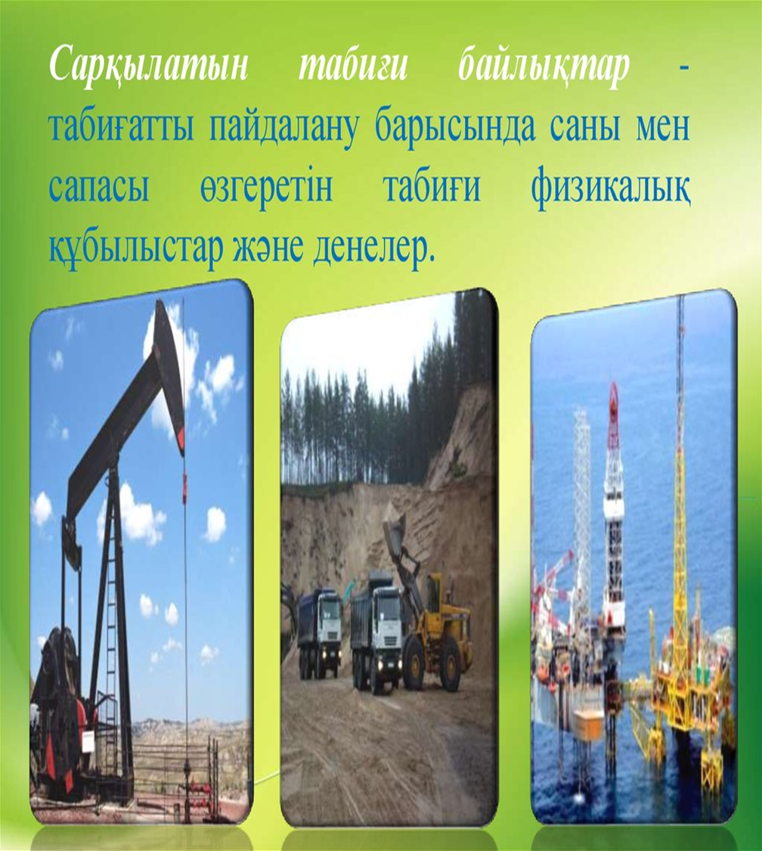
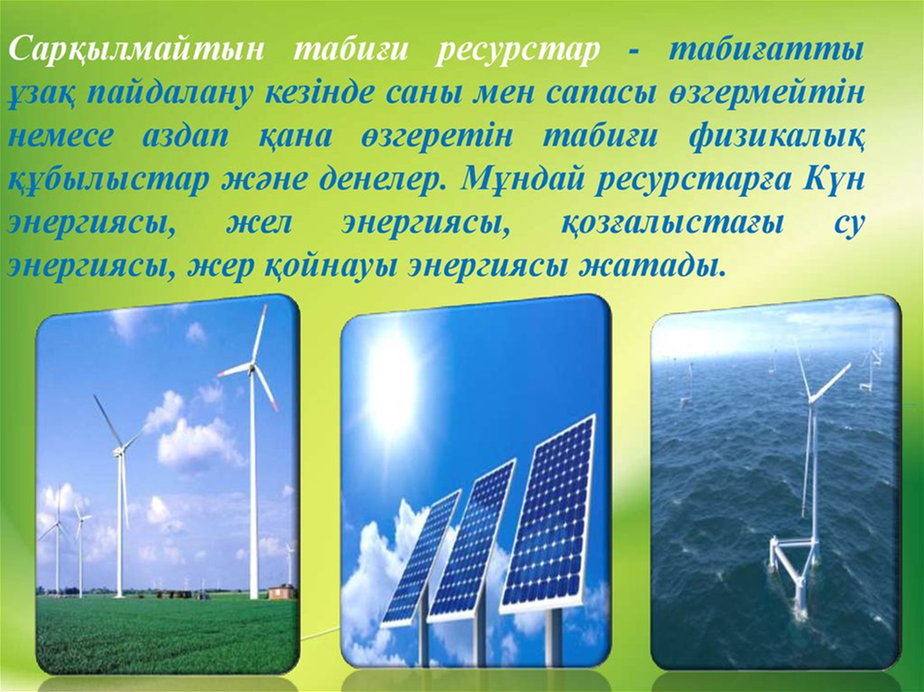
«Қазақстанның қазба байлықтарын тиімді пайдалану» тақырыбында ойтолғау жазыңыз.
Қосымша тапсырма:

